Slide 2
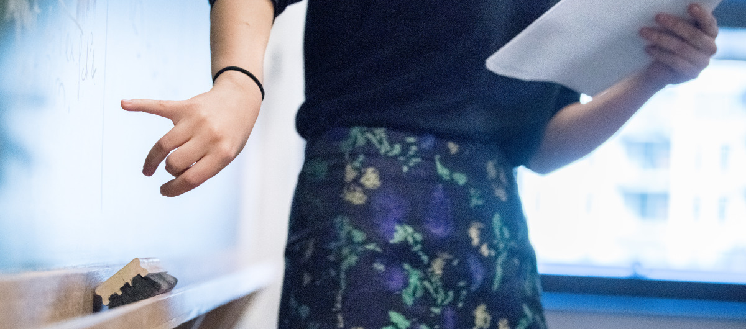
Apport d’une pédagogie du dialogue discussion théorique et implications pratiques
Legrand Geoffrey et Xhonneux Flore
Colloque École et Religions – mardi 14 novembre 2023

Slide 3
Apport d’une pédagogie du dialogue
discussion théorique
et
implications pratiques
Colloque École et Religions
Cette photo par Auteur inconnu est soumis à la licence CC BY-SA

Slide 4
Fréquentation scolaire
Colloque École et Religions

Slide 5
Choix des cours dans l’officiel
 | Primaire |  |  | Secondaire
 | 2015-2016 | 2019-2020 | 2020-2021 | 2015-2016 | 2019-2020 | 2020-2021
r. catholique | 39,3 | 33,45 | 33,53 | 20,5 | 15,71 | 15,60
r. islamique | 19,6 | 22,25 | 22,54 | 18,5 | 21,58 | 23,07
r. protestante | 2,3 | 2,38 | 2,31 | 2,1 | 2,18 | 2,26
r. orthodoxe | 1,0 | 1,35 | 1,38 | 0,8 | 1,01 | 1,06
r. israélite | 0,1 | 0,07 | 0,06 | 0,1 | 0,08 | 0,06
morale | 35,4 | 26,13 | 25,30 | 55 | 41,13 | 39,83
EPA/CPC | 2,5 | 14,36 | 14,88 | 3,0 | 16 | 17,22
Colloque École et Religion

Slide 6
Choix des cours dans l’officiel
 | Primaire |  |  | Secondaire
 | 2015-2016 | 2019-2020 | 2020-2021 | 2015-2016 | 2019-2020 | 2020-2021
r. catholique | 39,3 | 33,45 | 33,53 | 20,5 | 15,71 | 15,60
r. islamique | 19,6 | 22,25 | 22,54 | 18,5 | 21,58 | 23,07
r. protestante | 2,3 | 2,38 | 2,31 | 2,1 | 2,18 | 2,26
r. orthodoxe | 1,0 | 1,35 | 1,38 | 0,8 | 1,01 | 1,06
r. israélite | 0,1 | 0,07 | 0,06 | 0,1 | 0,08 | 0,06
morale | 35,4 | 26,13 | 25,30 | 55 | 41,13 | 39,83
EPA/CPC | 2,5 | 14,36 | 14,88 | 3,0 | 16 | 17,22
→ - 10%
→ - 15%
→ +12%
→ +14%
Colloque École et Religion

Slide 7
Choix des cours dans l’officiel
 | Primaire |  |  | Secondaire
 | 2015-2016 | 2019-2020 | 2020-2021 | 2015-2016 | 2019-2020 | 2020-2021
r. catholique | 39,3 | 33,45 | 33,53 | 20,5 | 15,71 | 15,60
r. islamique | 19,6 | 22,25 | 22,54 | 18,5 | 21,58 | 23,07
r. protestante | 2,3 | 2,38 | 2,31 | 2,1 | 2,18 | 2,26
r. orthodoxe | 1,0 | 1,35 | 1,38 | 0,8 | 1,01 | 1,06
r. israélite | 0,1 | 0,07 | 0,06 | 0,1 | 0,08 | 0,06
morale | 35,4 | 26,13 | 25,30 | 55 | 41,13 | 39,83
EPA/CPC | 2,5 | 14,36 | 14,88 | 3,0 | 16 | 17,22
Colloque École et Religion

Slide 8
Choix des cours dans l’officiel
 | Primaire |  |  | Secondaire
 | 2015-2016 | 2019-2020 | 2020-2021 | 2015-2016 | 2019-2020 | 2020-2021
r. catholique | 39,3 | 33,45 | 33,53 | 20,5 | 15,71 | 15,60
r. islamique | 19,6 | 22,25 | 22,54 | 18,5 | 21,58 | 23,07
r. protestante | 2,3 | 2,38 | 2,31 | 2,1 | 2,18 | 2,26
r. orthodoxe | 1,0 | 1,35 | 1,38 | 0,8 | 1,01 | 1,06
r. israélite | 0,1 | 0,07 | 0,06 | 0,1 | 0,08 | 0,06
morale | 35,4 | 26,13 | 25,30 | 55 | 41,13 | 39,83
EPA/CPC | 2,5 | 14,36 | 14,88 | 3,0 | 16 | 17,22
→ - 6%
→ - 5%
→ +3%
→ +4,5%
Colloque École et Religion

Slide 9
Choix des cours dans l’officiel
 | Primaire |  |  | Secondaire
 | 2015-2016 | 2019-2020 | 2020-2021 | 2015-2016 | 2019-2020 | 2020-2021
r. catholique | 39,3 | 33,45 | 33,53 | 20,5 | 15,71 | 15,60
r. islamique | 19,6 | 22,25 | 22,54 | 18,5 | 21,58 | 23,07
r. protestante | 2,3 | 2,38 | 2,31 | 2,1 | 2,18 | 2,26
r. orthodoxe | 1,0 | 1,35 | 1,38 | 0,8 | 1,01 | 1,06
r. israélite | 0,1 | 0,07 | 0,06 | 0,1 | 0,08 | 0,06
morale | 35,4 | 26,13 | 25,30 | 55 | 41,13 | 39,83
EPA/CPC | 2,5 | 14,36 | 14,88 | 3,0 | 16 | 17,22
→ - 6%
→ - 5%
→ +3%
→ +4,5%
37,9
→ - 10%
40,18
55
→ -15%
57,05
→ +12%
→ 14%
Colloque École et Religion

Slide 10
Proportion des élèves inscrits aux différents cours FWB libre et officiel Primaire
 | 2013-2014 | 2015-2016 | 2017-2018 | 2019-2020 | 2020-2021
r. catholique | 66,0 | 63,8 | 61,53 | 60,16 | 60,08
r. islamique | 10,6 | 11,5 | 12,5 | 13,21 | 13,42
r. protestante | 1,4 | 1,5 | 1,47 | 1,52 | 1,49
r. orthodoxe | 0,5 | 0,6 | 0,66 | 0,78 | 0,79
r. israélite | 0,2 | 0,2 | 0,15 | 0,15 | 0,15
morale | 21,3 | 21,1 | 17,78 | 15,91 | 15,47
EPA/CPC | - | 1,4 (EPA) | 5,92 (CPC) | 8,26 (CPC) | 8,59 (CPC)
Colloque École et Religions

Slide 11
Proportion des élèves inscrits aux différents cours FWB libre et officiel primaire et secondaire
 | 1996-1997 | 2015-2016
r. catholique | 73,7 | 66,0
r. islamique | 5,0 | 9,4
r. protestante | 1,0 | 1,2
r. orthodoxe | - | 0,4
r. israélite | 0,2 | 0,2
morale | 20,0 | 21,1
EPA/CPC | - | 1,3
Colloque École et Religions

Slide 12

« Le cours de religion catholique est un cours confessionnel : il se réfère à la foi chrétienne dans la tradition catholique. Il propose de travailler l’intelligence de la foi chrétienne, sa cohérence ainsi que l’éclairage apporté par la foi chrétienne aux grandes questions humaines. Le cours de religion catholique ne peut être un lieu d’endoctrinement. Il ne peut pas non plus être confondu avec la catéchèse qui, dans le cadre ecclésial, s’adresse à des personnes partageant la foi des chrétiens. Il ne se limite pas à un enseignement de connaissances religieuses, toujours nécessaires cependant. »
Ministère de la communauté Française, Programme d’étude du cours de religion catholique. Enseignement secondaire en plein exercice, Bruxelles, AGERS, 2003, p. 7.

Slide 13
Écoles catholiques à Bruxelles (2023-2024) : 7 questions du terrain
1) Comment gérer la problématique de l’abaya ?
2) Comment gérer les temps de prière demandés par les élèves musulmans ?
3) Comment réagir aux propos de ceux demandant plus de reconnaissance ?
4) Comment faire face à la pénurie d’enseignants de religion ?
5) Comment collaborer avec les autres P.O. et directions d’écoles islamiques ?
6) Comment aborder le conflit entre Israël et le Hamas ?
7) Comment outiller ces enseignants de religion pour ouvrir tous ces élèves au dialogue, à l’altérité et à la diversité religieuse ?
Colloque École et Religions

Slide 14

A. Ne pas se limiter à la recherche d’une éthique commune
A.1. Un débat entre H. Küng et P. Ricœur : fonder une éthique commune ?
A.2. Une fonction propre aux religions : « Ouvrir l’humanité à la transcendance », « convoquer les uns et les autres à se convertir plus résolument à l’Unique, à l’ineffable, à l’Ultime » (C. Salenson)
A.3. Limites de l’éthique planétaire : « Le problème n’est-il pas, plus que de rassembler les convictions morales communes, d’indiquer le chemin de chaque religion vers ce fonds commun? » (P. Ricœur)
Colloque École et Religions

Slide 15
A. Ne pas se limiter à la recherche d’une éthique commune
A.4. Missions de l’enseignant : encourager chaque élève à entrer dans une démarche de dialogue, en l’invitant non seulement à s’interroger sur le sens de sa propre spiritualité, mais aussi en l’encourageant à réinterpréter et à se réapproprier celle-ci de l’intérieur.
A.5. Attitudes et compétences nécessaires (H. Derroitte)
Colloque École et Religions

Slide 16
B. Créer des identités relationnelles et réflexives
B.1. Une recherche des valeurs communes ?
B.2. Interruption contextuelle et théologique (L. Boeve) :
- Des mono- aux multi-corrélations (recontextualisation)
- Identifier les différences dans la ressemblance (Ex. : carême et ramadan)
« Le véritable pluralisme n’appelle […] pas moins, mais plus d’identité – cependant pas une identité close – mais une identité ouverte, dialogale. » (L. Boeve)
Colloque École et Religions

Slide 17
B. Créer des identités relationnelles et réflexives
B.3. Apporter des informations pertinentes (A.S. Luiggi)
- Sur sa propre religion
- Sur les autres convictions, religions, spiritualités, etc.
→ Relecture intérieure
B.4. Un double objectif :
- Créer des identités d’ouverture
- Pour mieux gérer la diversité
Colloque École et Religions

Slide 18
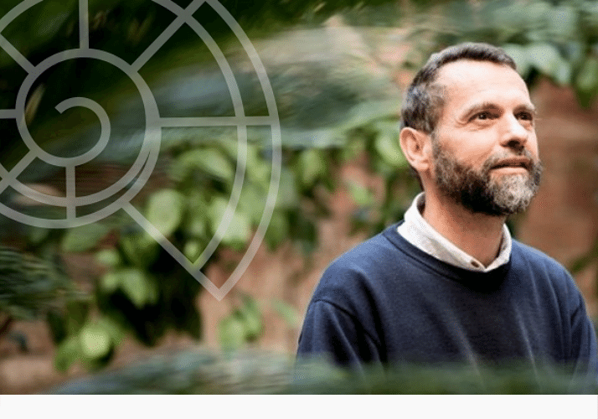

C. Ouvrir à la difficile altérité
C.1. Déconstruction - « Seconde naïveté » - Reconstruction par l’altérité
C.2. « Nous sommes les enfants du fragment » (J. Melloni):
Compléter nos identités fragmentées par la rencontre d’autrui
Prendre en compte nos appartenances multiples (A. Maalouf)
C.3. Voir l’autre comme un alter > alius
C.4. Voyage vers l’altérité en trois temps
Colloque École et Religions

Slide 19
C. Ouvrir à la difficile altérité
C.5. Distinguer l’idole (eidôlon) de l’icône (eikôn)
C.6. Intérioriser les médiations qu’offrent les religions (avec le Christ pour les chrétiens) : « Par rapport aux débats en théologie des religions, […] c’est justement en confessant Jésus comme Christ que nous avons quelque chance d’assurer le caractère dialogal et non totalitaire du christianisme. » (C. Geffré)
C.7. Exigence et complexité du dialogue interreligieux
« Mieux vaudrait-il employer, plus prudemment et modestement, les termes de rencontres ou de relations interreligieuses. » (Mgr J-M Aveline)
Colloque École et Religions

Slide 20
Trois balises pour ces pédagogies du dialogue en contexte bruxellois
Ne pas se limiter à la recherche d’une éthique commune
  Inviter les élèves à relire leur propre tradition de l’intérieur.
B. Créer des identités relationnelles et réflexives
Prendre en considération non seulement les ressemblances mais aussi les différences.
C. Ouvrir à la difficile altérité
Par le voyage vers l’altérité, les élèves pourront mieux se comprendre et ainsi, mieux gérer la diversité pour la construction du monde de demain.
Colloque École et Religions

Slide 21
Merci pour votre écoute.

